Slide 1

«Животные на войне»

Slide 2
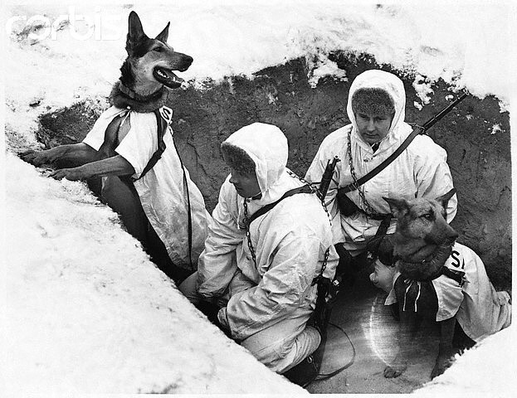
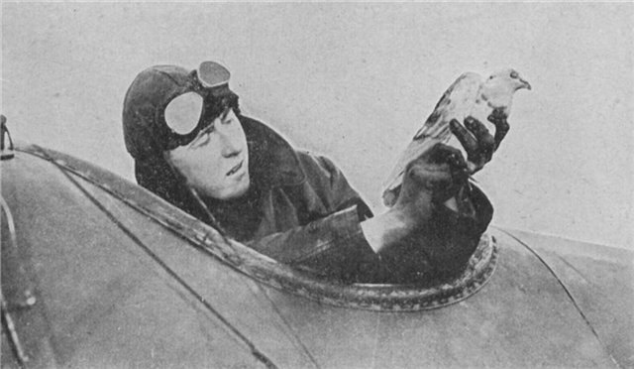
В тяжелые годы рядом с солдатами на фронте воевали и те, кого мы называем братьями нашими меньшими: звери и птицы.
Им не давали орденов,
они не получали званий.

Slide 3
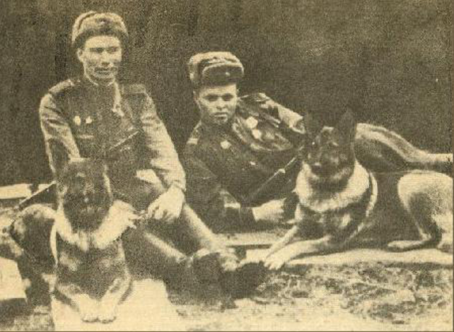
Они тоже сражались за победу. Подрывали вражеские танки, ходили в разведку, находили лазутчиков, были связистами, санитарами, разыскивали фугасы и мины.

Slide 4
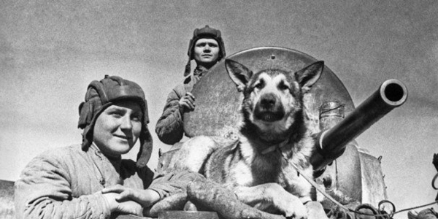
Боец 14-й штурмовой инженерно-саперной бригады –
собака по имени Джульбарс.

Slide 5
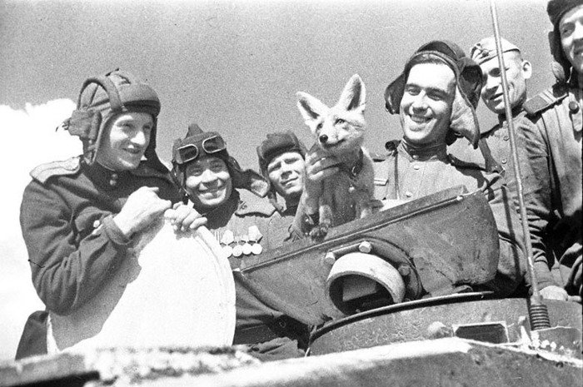
Всего же по военным дорогам от Москвы до Берлина прошагало, проехало и пробежало 68 тысяч Шариков, Бобиков и Мухтаров, породистых и не очень, больших и малых, гладкошерстных и лохматых. Все они внесли неоценимый вклад в дело великой победы над врагом.

Slide 6
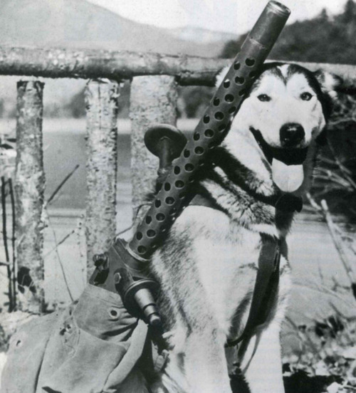
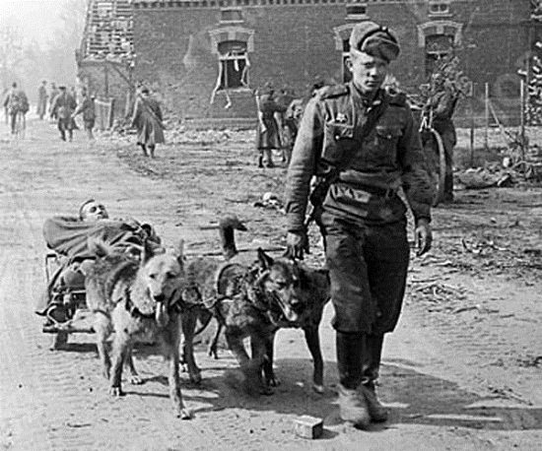
Какую только службу не приходилось нести нашим собакам…

Slide 7
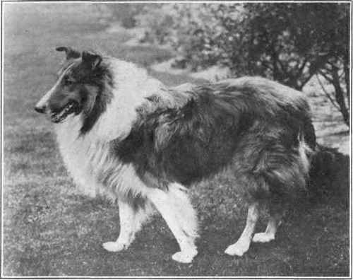
В личном деле кроткого колли по кличке Дик записано: «Призван на службу из Ленинграда и обучен минно-розыскному делу.»

Slide 8
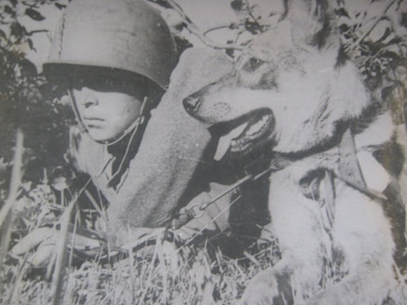
Овчарка Дина – первая собака-диверсант.

Slide 9
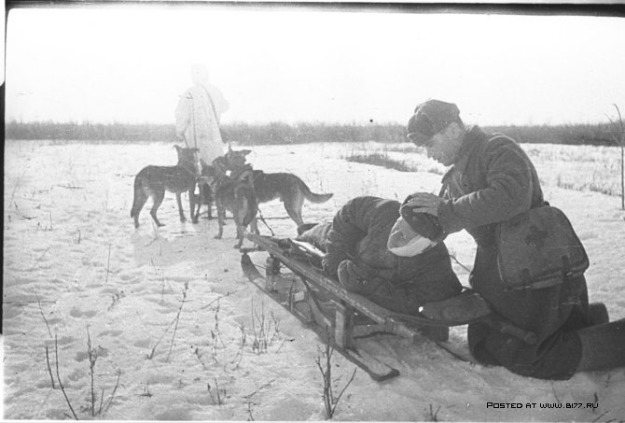
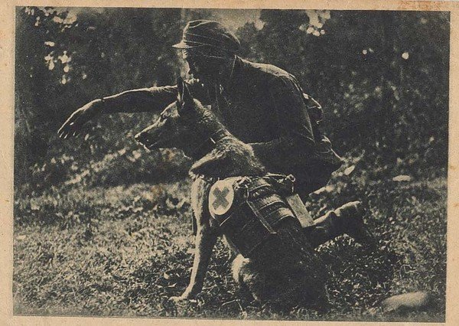
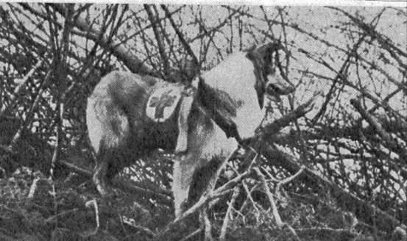
Собаки-санитары отыскивали в лесах и болотах наших раненых бойцов и приводили к ним медпомощь.

Slide 10
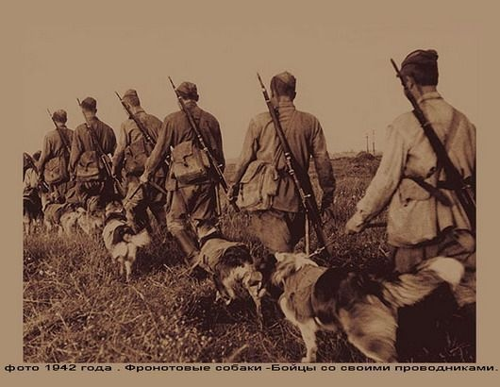

Slide 11
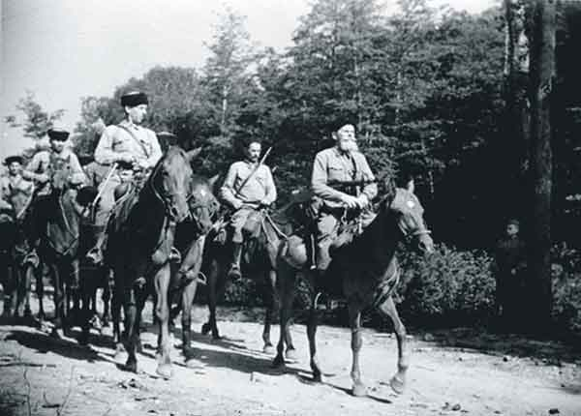
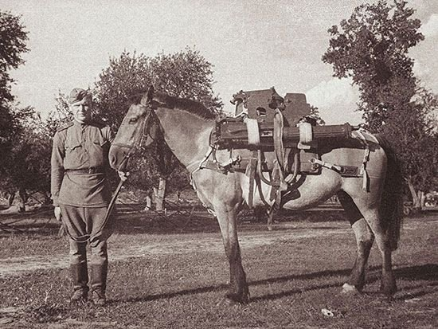
Лошади в бою
Лошади старались как умели,
Вынесли героев из атак –
Чтоб герои в песнях прогремели,
Только не споют о лошадях.

Slide 12
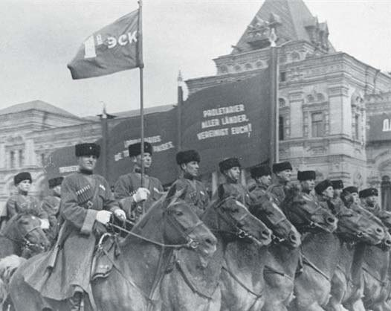
В войну лошадей применяли и как транспортную силу, особенно в артиллерии.

Slide 13
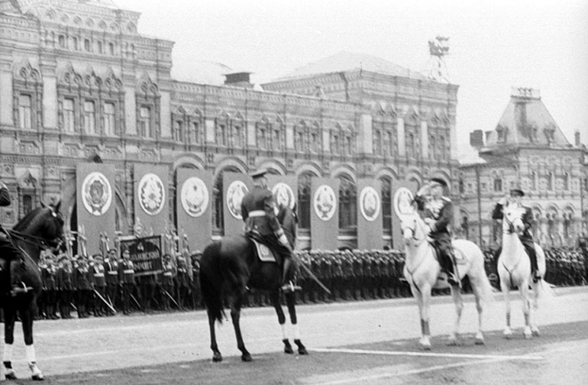
Трудно представить нашу победу без этих красивых и благородных животных.

Slide 14
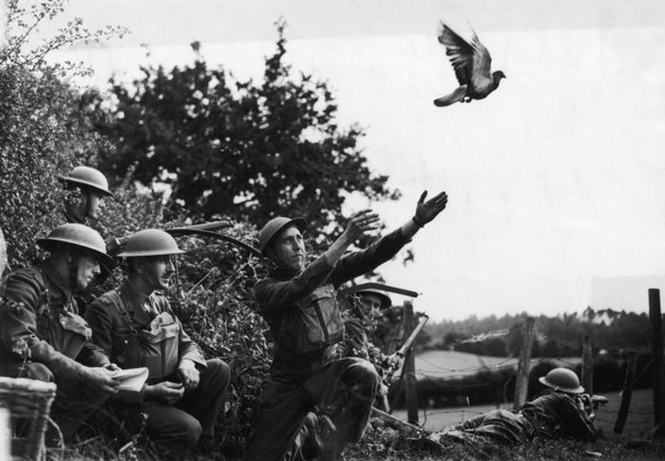
Голуби на службе

Slide 15
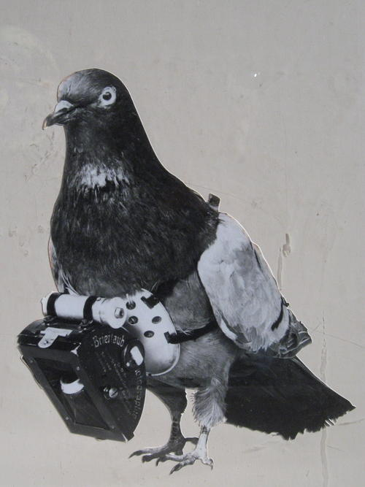
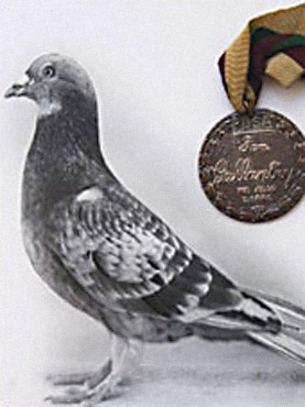
Но ведь не только почтальонами были голуби. Они применялись и для уничтожения объектов противника

Slide 16
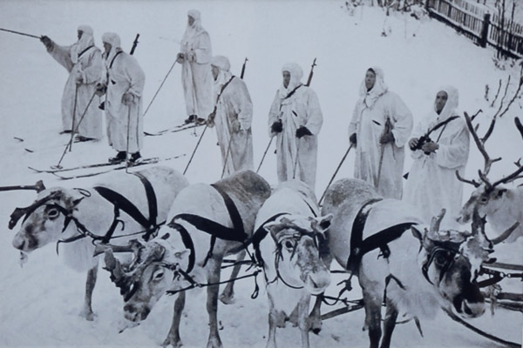
Лоси и олени на фронте

Slide 17
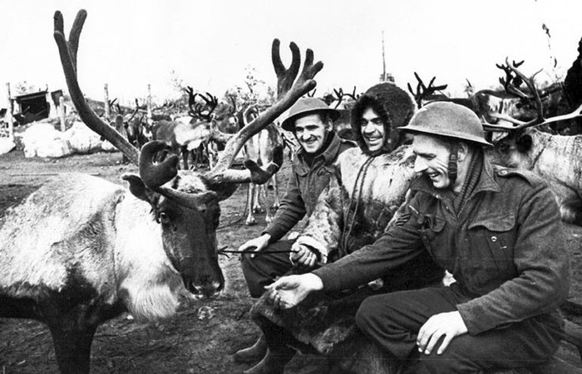
Оленей часто использовали не только для отправки раненых и доставки военных грузов, но и при заброске разведчиков в тыл врага, для вывоза подбитых самолетов и их экипажей и для поддержки связи с пограничниками.

Slide 18
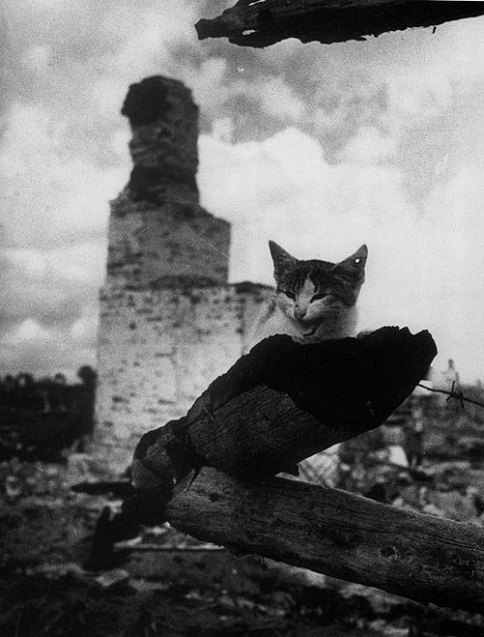
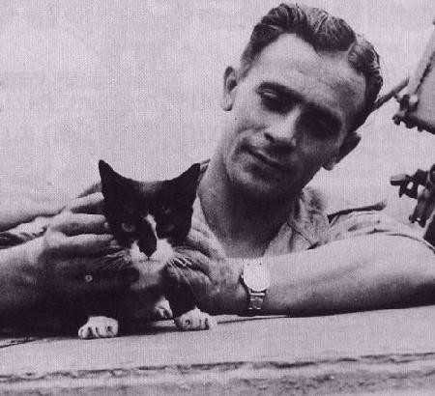
Кошки - участники Великой Отечественной войны

Slide 19
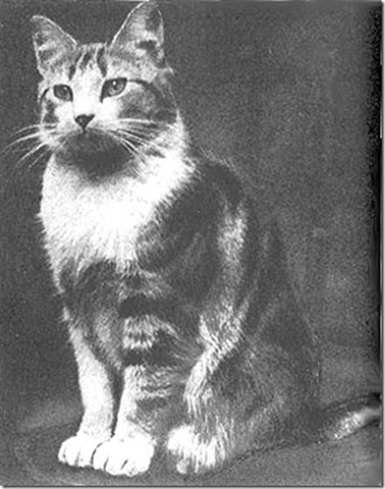
Кошка Фэйт из лондонской церкви Святого Августина и Святой Веры первой из кошек была удостоена медали Марии Дикин. Эта почетная награда равнозначна высшей военной награде в Англии — Кресту Ордена Виктории

Slide 20
Спасибо за внимание!

